Slide 1
数理逻辑引言
厦门大学数学科学学院
杨维玲

Slide 2
第一部分 数理逻辑
数理逻辑是用数学方法研究推理（即研究人类思维的形式结构和规律）的科学，它是在传统逻辑（自然语言）的基础上从17世纪70年代开始发展起来的，它采用数学符号化的方法，也称为现代逻辑或符号逻辑。
数理逻辑着重于研究从前提到结论的推理过程是否正确，而不是前提或结论本身是否正确。

Slide 3
第一部分 数理逻辑
从广义上讲，数理逻辑包括公理集合论、模型论、递归论、证明论和逻辑演算。但现在提到数理逻辑，一般只指逻辑演算。
进一步可分为经典逻辑和非经典逻辑。经典逻辑指命题逻辑、一阶谓词逻辑及其演算系统，非经典逻辑是对经典逻辑的扩充和修改，是现代数理逻辑研究的主要内容，例如有模态逻辑、直觉逻辑、多值逻辑、相干逻辑、模糊逻辑等等。

Slide 4
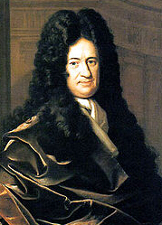
第一部分 数理逻辑
数理逻辑的创始人是德国的Leibniz（1646－1716，形式系统）。

Slide 5
第一部分 数理逻辑
英国的DeMorgen（1806－1871，DeMorgen律和数学归纳法）和Boole（1815－1864，布尔代数）、德国的Frege（1848－1925，量词符号）、美国的皮尔斯Peirce（1839－1914，逻辑符号）、意大利的Peano（1858－1932）和英国的Russel（1872-1970，罗素悖论）等人都对数理逻辑这门学科的形成和发展都作出了贡献。

Slide 6
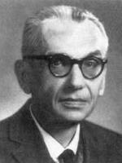
第一部分 数理逻辑
1931年奥地利的美籍数学家Gödel（1906－1978）不完全性定理的提出，以及递归函数可计算性的引入，促使了1936年Turing机－计算机设计的理论模型的产生，十年后，1945年底，第一台电子计算机ENIAC问世。

Slide 7
第一部分 数理逻辑
20世纪30年代以后，数理逻辑进入一个崭新的发展阶段，逻辑学不仅与数学结合，还与计算机科学等密切关联。

Slide 8
第一部分 数理逻辑
在本部分中（1－5章），我们将只对数理逻辑中的命题逻辑与谓词逻辑作一个简单的介绍。1－3章是命题逻辑的内容，4－5章是谓词逻辑的内容。

